Slide 1
ERP, CLOUD e PROJETO
Heleno Cardoso da Silva FIlho
Engenharia Produção – Wyden Área 1 | UniRuy
MSc Ciência da Computação

Slide 2
Tópico – ERP
Em uma sociedade em que o ambiente está em constante mudança e em um mundo globalizado em que as empresas estão competindo muito para obter vantagens e desvantagens do sistema ERP sobre seus concorrentes, a tecnologia desempenha um papel fundamental.

Slide 3
Tópico – ERP
As empresas veem a necessidade de estar constantemente mudando e percebem as necessidades dos clientes para alcançar a satisfação.
A tecnologia pode aumentar significativamente a criatividade, a eficiência e a produtividade dos negócios, permitindo às empresas competir na economia digital de um mundo global com a capacidade de tomar decisões de maneira rápida e flexível.

Slide 4
Tópico – ERP
Sistemas de informação Enterprise Resource Planning (ERP), integram aplicativos para gerenciar todos os departamentos e funções de produção, vendas, compras, logística, contabilidade, gerenciamento de projetos e armazéns, pedidos, folha de pagamento, etc.
Um sistema ERP é caracterizado por: Controlar diferentes processos da empresa, e que todos os departamentos de uma empresa estão inter-relacionados.

Slide 5
Tópico – ERP
O ERP entende que uma empresa é um grupo de departamentos inter-relacionados pelas informações que compartilham e geradas a partir de seus processos.
https://www.infocommti.com.br/suporte-n1-n2-n3/
https://onlinedatacloud.com.br/

Slide 6
Tópico – ERP (Vantagens)
Otimização de processos de negócios;
Acesso preciso e oportuno a informações confiáveis;
A capacidade de compartilhar informações entre todos os componentes da organização;
Eliminação de operações e dados desnecessários;
Redução de tempo e custos;

Slide 7
Tópico – ERP (Vantagens)
Desempenho dos setores que compõem o negócio;
Gerador de relatórios;
Otimiza o controle e a análise das decisões de gerenciamento a longo prazo, reduzindo custos;
Agilidade no atendimento ao cliente;
Suporte da fornecedora do ERP no Atendimento;
Organização se torna mais Competitiva no seu segmento.

Slide 8
Tópico – ERP (Desvantagens)
A instalação do sistema ERP é cara. Os consultores de ERP são muito caros, tomam aproximadamente 60% do orçamento;
O sucesso depende das habilidades e experiência da força de trabalho, incluindo educação e como fazer o sistema funcionar corretamente;
Resistência no compartilhamento de informações internas entre departamentos;
ERP podem ser difíceis de usar;
Mudança de equipe, propondo mudanças que não são sincronizadas com o ERP.

Slide 9
Tópico – ERP (Desvantagens)
A cultura organizacional;
Desinteresse em fazer uso pelos usuários da empresa;
Falta de Capacidade da empresa do ERP as mudanças econômicas;
Falta de modernização do ERP – Tecnologia atrasada;
Descontinuidade do ERP.

Slide 10
Tópico – ERP (Exemplos)
Conttroller Tecnologia de Sistemas – ERP HC (http://www.conttroller.com.br/);
TOTVS ERP;
Conta Azul (https://contaazul.com/planos/);
OnClick;
Benner;
SAP;
Oracle;
Linx;
Senior.

Slide 11
Tópico – ERP (Critérios para Escolha)
Estrutura para atender empresas de diferentes tamanhos;
Possibilidade de escalar a operação conforme a necessidade;
Custo-benefício comprovado da ferramenta;
Qualidade do suporte oferecido;
Reputação no mercado;
Recursos específicos para certos nichos;
Tecnologia aplicada no ERP;
Suporte de Atendimento;
Treinamento;
Manuais de Operação;
Capacidade de Mudanças Econômicas, etc.

Slide 12
Tópico – ERP (Conclusão)
Ter um sistema ERP tem muitas vantagens, mas não garante o sucesso total da empresa.
Os benefícios de ter um sistema ERP não são apresentados imediatamente com a implementação do software.
Saber envolver funcionários e antecipar mudanças que sofrerão a organização usando esse sistema de administração, são elementos importantes para a implementação.

Slide 13
Tópico – Cloud (Introdução)
A computação em nuvem é a entrega sob demanda de poder computacional, armazenamento de banco de dados, aplicativos e outros recursos de TI pela Internet com uma definição de preço conforme o uso.
Link Artigo Cloud Computer: Artigo Cloud Computer - SBC3 - Aula 14.pdf

Slide 14
Tópico – Cloud (Introdução)
Evitar vendor lock in; Ação antitruste contra um monopólio;
Interoperabilidade; VMs, Containers;
SLA;
Migração de Sistema Legado, Violações CECs, etc

Slide 15
Tópico – Cloud
Cloud Computing, revoluciona a forma como as empresas e as pessoas consomem tecnologia por três motivos:
Não é necessário nenhum esforço da sua parte para gerenciar ou dar manutenção em aplicativos.
A nuvem é efetivamente infinita em tamanho, não precisa se preocupar em ficar sem capacidade computacional.
Você pode acessar aplicações e serviços baseados na nuvem de qualquer lugar, tudo o que você precisa é de um dispositivo conectado à internet.

Slide 16
Tópico – Cloud (Conclusão)
A computação em nuvem é a entrega sob demanda de poder computacional, armazenamento de banco de dados, aplicativos e outros recursos de TI pela Internet com uma definição de preço conforme o uso.
https://azure.microsoft.com/pt-br/pricing/calculator/
https://www.intel.com/content/www/us/en/it-management/intel-it/it-managers.html

Slide 17
Tópico – Cloud (Conclusão)
Os requisitos como segurança e custos de implantação são os mais relevantes para quem lida com uma enorme quantidade de dados. O desafio então é entender as vantagens e possibilidades de utilizar as soluções em nuvem para guardar e otimizar o uso das informações geradas pela Instituição.
https://www.intel.com/content/www/us/en/cloud-computing/cloud-101-video.html

Slide 18
Tópico – Planejamento de Projeto
Um plano de projeto é o conjunto de todas as informações necessárias para a realização de um projeto — desde a criação do pitch até as lições aprendidas com ele. Afinal, são elas que vão orientar a realização de ações futuras e evitar possíveis erros.

Slide 19
Tópico – Planejamento de Projeto
Em teoria, ele define o passo a passo de como um projeto será executado, monitorado e concluído em uma empresa e quais são as estratégias necessárias para alcançar os objetivos e o escopo para os quais esse projeto foi aprovado.

Slide 20
Tópico – Planejamento de Projeto
Em teoria, ele define o passo a passo de como um projeto será executado, monitorado e concluído em uma empresa e quais são as estratégias necessárias para alcançar os objetivos e o escopo para os quais esse projeto foi aprovado.

Slide 21
Tópico – Planejamento de Projeto
O Project Model Canvas, também conhecido como PM Canvas ou PMC, funciona como uma versão mais simples, mas não menos eficaz, do plano de projeto.
Ele utiliza conceitos de gerenciamento, neurociência e design thinking para simplificar a sua elaboração e possui um caráter completamente visual.

Slide 22
Tópico – Planejamento de Projeto
O Plano de Projeto é um documento textual e longo, que pode ocupar dezenas de páginas, o PM Canvas é feito em uma página única.
Consiste em um diagrama em que é possível avaliar um projeto inteiro integrando escopo, tempo, requisitos, dentre outros aspectos, em um só lugar.

Slide 23
Tópico – Planejamento de Projeto
No quadro devemos apontar: justificativas para o projeto, o objetivo smart, benefícios, produto (que será entregue no final), requisitos, stakeholders, equipe, restrições, premissas, lista de atividades e cronograma, riscos e custos/orçamento. A utilização do post-it é recomendada, assim como o refinamento do plano com a participação de todos os membros da equipe.

Slide 24
Tópico – Planejamento de Projeto
Site: http://pmcanvas.com.br/
Vídeo: https://www.youtube.com/watch?v=7vi5zRjz8eE
Metodologia para Construir um Projeto (Project Model Generation)
Conceber (Fazer o Workflow Project Model CANVAS) Fluxo de 13 blocos, etapas, para definir o projeto.

Slide 25
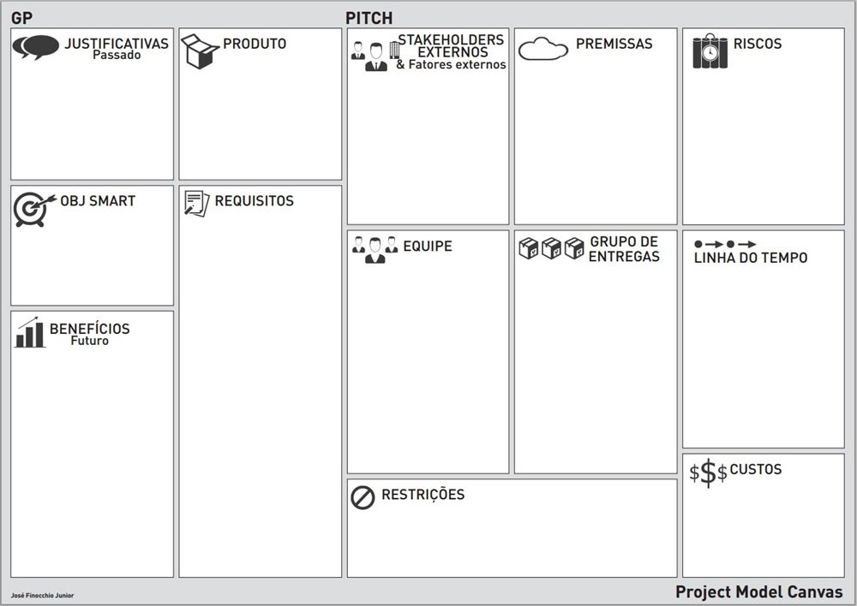
Tópico – Planejamento de Projeto

Slide 26
Tópico – Planejamento de Projeto
Justificativa (fala do passado e deve falar de coisas ruins);
Objetivo Principal: Objetivo Smart, específico, mensurável, alcançável, realista delimitado ao tempo;
Benefícios, futuro, gerar valor;
Produto;
Requisitos;

Slide 27
Tópico – Planejamento de Projeto
6. Stakeholders Externos, podem ser um fator externo por exemplo: Chuva, entidades governamentais, etc
7. Stakeholders internos, é a equipe interna da empresa;
8. Premissas: São suposições arbitrariamente dadas como certas sobre o ambiente externo ao projeto. Não dominado pelo gerente do projeto. Fazem referências aos Stakeholders externos e fatores externos;
9. Grupo de Entregas - Delivers (Produtos, serviços, resultados produzidos pelo projeto);

Slide 28
Tópico – Planejamento de Projeto
10. Restrições: São limitações nos Stakeholders internos, são limitações nas entregas.
Nota: Premissas, entregas e restrições delimitam declaração do escopo do projeto;
11. Riscos podem estar relacionados as premissas, com as entregas;
12. Linha do Tempo (Time Line) Cronograma;
13. Custos (Cost), quanto custa construir o produto.

Slide 29
Tópico – Planejamento de Projeto
Integrar (para analisar a consistência das relações entre os blocos), blocos são agrupados para fazer amarrações necessárias, a seguir:
1º Bloco: Justificativa, Objetivo Smart e Benefícios;
2º Bloco: Produto, Requisitos;
3º Bloco; Premissas e Stakeholders Externos;
4º Bloco: Equipe, Grupos de Entregas;
5º Bloco: Restrições, Equipe, Grupos de Entregas;
6º Bloco: Riscos, Equipe, Grupos de Entregas.

Slide 30
Tópico – Planejamento de Projeto
3. Resolver (Descobrir problemas junto aos Stakeholders) estrangulamentos: Como lição de casa - Ações de balanceamento do projeto, em grupos, são encomendadas para equipe, clientes e patrocinadores;
Normalmente estão nos benefícios, requisitos, grupos de entregas;
Prazo: 07 a 15 dias.

Slide 31
Tópico – Planejamento de Projeto
4. Compartilhar (comunicar): Comunicar a informação do projeto, em grupos. O modelo de sucesso daquele tipo de projeto é compartilhado para ser evoluído pelos demais membros da organização.

Slide 32
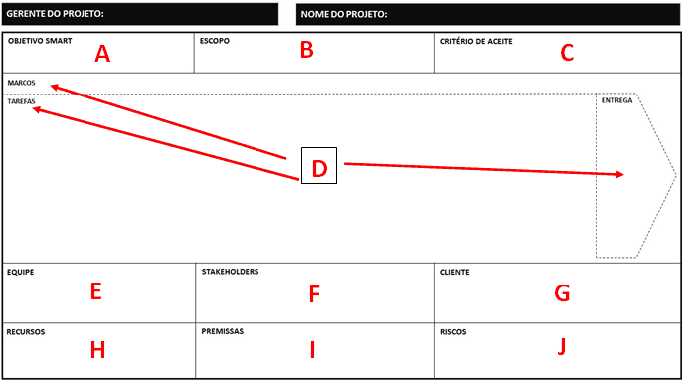
Tópico – Planejamento de Projeto

Slide 33
Tópico – Planejamento de Projeto
Os Stakeholders precisam saber por que o projeto existe. O que o projeto faz é a Qualidade do Produto.
Kanban (KPM) – Metodologia Ágil: Para executar, em andamento e finalizados. https://www.youtube.com/watch?v=hb_9m53Ykuo
https://www.atlassian.com/agile/kanban
Metodologia Ágil Scrum para gestão e gerenciamento de projeto de software, Sprint (atividades, entregas). http://www.mindmaster.com.br/scrum/

Slide 34
Tópico – Planejamento de Projeto (Conclusão)
Existem diversas ferramentas e técnicas de planejamento e controle de projetos. Além de metodologias e guias de conhecimento consolidadas no mercado, como, PMBOK Guide 5ª Edição e PRINCE2, etc., que permitam a participação de todas as partes interessadas.
Como inovação em planejamento de negócios o BUSINESS MODEL CANVAS, apresenta abordagens, para foco empresarial, assim como, planejamento na carreira pessoal. Sua versatilidade é uma vantagem para o trabalho em equipe, pois a dinâmica do PMC exige um brainstorm ou brainwriting entre os próprios colaboradores e com o cliente.

Slide 35
Tópico – Planejamento de Projeto (Conclusão)
O desafio para construir o projeto é baseado no princípio da neurociência, que é:
Simplificar: Cortex pré-frontal não carrega muitas coisas ao mesmo tempo;
Agrupar as coisas: Em grupo se memoriza mais;
Engajar os Stakeholders: Metodologia baseada no Business Model Generation - Gerar o modelo de negócio numa folha de papel.

Slide 36
ERP, CLOUD e PROJETO
Heleno Cardoso da Silva FIlho
Engenharia Produção – Wyden Área 1 | UniRuy
MSc Ciência da Computação

